Slide 1

중고
거래 게시판
송성수의 개인 프로젝트

Slide 2

목차
a table of contents
01
프로젝트 목표
02
간단한 코드 리뷰
03
프로그램 시현
04
추후 개선점

Slide 3

1
”
프로젝트
목표

Slide 4


01
프로젝트 목표
목표를 정한 동기
중고 거래 게시판은 아주 간단한 형태의 게시판만으로 구현 할 수 있으며 게시판의 회원 시스템으로 회원가입, 로그인 등의 기능과 게시글 작성 기능을 잘 활용 할 수 있을 것 같다고 생각하여 목표로 정하게 되었습니다.
#커뮤니티

Slide 5



01
프로젝트 목표
기능 구현 목표
로그인
거래
게시판

Slide 6

2
”
간단한
코드 리뷰

Slide 7
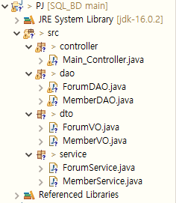
02
간단한 코드 리뷰
소스 코드 구성
소스코드는 메인 컨트롤러와 DAO, DTO, 서비스로 나뉘어져 있습니다.
여기서 컨트롤러는 처리 할 데이터를 받고 서비스를 호출하는 역할을 가지고 있지만
현재 프로그램이 프론트 엔드 없이 돌아가기 때문에 간단한 사용자 UI출력 역할도 수행하고 있습니다.

Slide 8
02
간단한 코드 리뷰
컨트롤러
사용자 UI
메인 코드
데이터를 입력 받고 서비스 호출
서비스
컨트롤러에게서 데이터 받음
DAO를 통해 서 받은 데이터 처리
1
2
3
4
DAO
DB의 데이터에 접근
받은 데이터 BD에 저장
DB에 저장된 데이터 조회
DTO(VO)
DB에서 가져온 데이터 교환
Getter, Setter 메소드 이용
서비스, 컨트롤러로 데이터 보냄

Slide 9
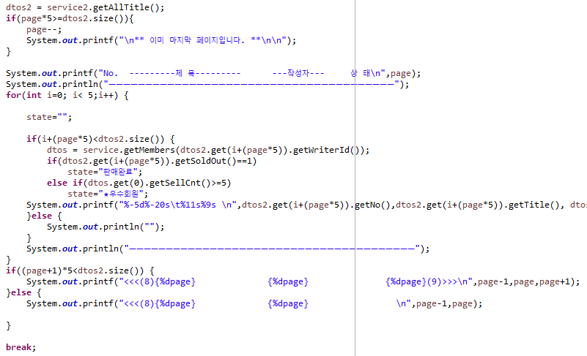
02
간단한 코드 리뷰
게시판 구현
게시판 구현
게시글은 한 페이지당 5개의 제목이 표시되도록 만들었으며 열람하고 싶은 게시글의 번호를 입력하면 해당 게시글의 내용을 표시하는 방식으로 제작하였습니다.
페이지 구현은 SQL 리미트 쿼리를 배우기 전에 구현되어서 BD에서 읽어 들일 때 페이징 하는 방식이 아니라
모든 페이지를 읽어 들인 후 표시할 페이지를 5개 단위로 잘라서 출력하는 방식을 사용하였습니다.

Slide 10

3
”
프로그램
시현

Slide 11
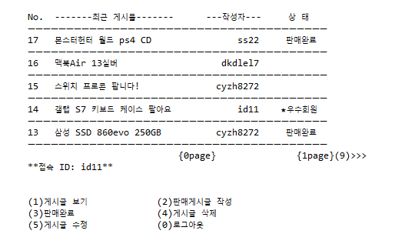
03
프로그램 시현

Slide 12

4
”
추후
개선점

Slide 13
04
추후 개선점
추가로 구현 가능한 기능들
구분 | 현 재
UI | 기본적인 텍스트 UI
페이지 | 전체를 읽어 들인 후 5개씩 표시
등업 | 판매자가 조작하여 우수회원 등업 가능
검색 | 검색 기능 미구현
신고 | 사기 신고기능 미구현
구분 | 개 선
UI | HTML이나 스프링을 이용한 GUI
페이지 | Limit쿼리를 이용하여 DB에서 5개씩 읽기
등업 | 가입 일수, 출석 횟수 등을 카운트하여 방지
검색 | Select 나 Limit 쿼리를 이용하여 구현
신고 | 계정별로 신고 횟수를 카운트, 신고가 많은 계정 동결
→

Slide 14

“
Q&A
ⓒSaebyeol Yu. Saebyeol’s PowerPoint

Slide 15

감사합니다

